Slide 1
MoBiDiv - Mobiliser et Sélectionner la diversité cultivée intra et inter spécifique pour un changement systémique vers une agriculture zéro-pesticide
Jérôme Enjalbert, Aline Fugeray-Scarbel
Journée APIMET & SEPMET, 11 décembre 2020

Slide 2
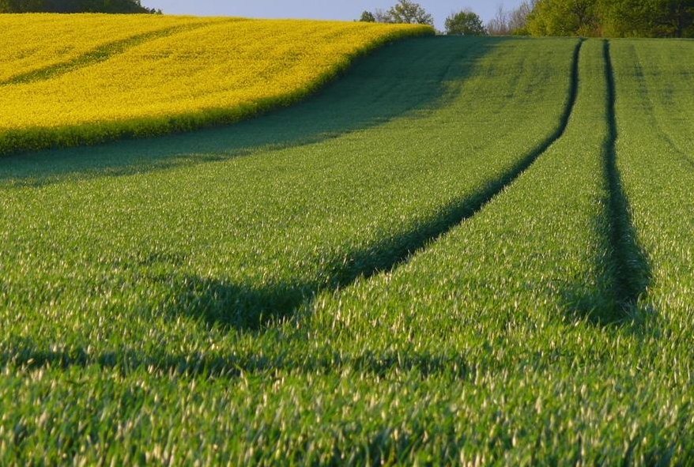
Mélanger des variétés et des espèces pour une agriculture zéro-pesticide
Homogénéité

Slide 3
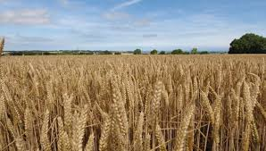
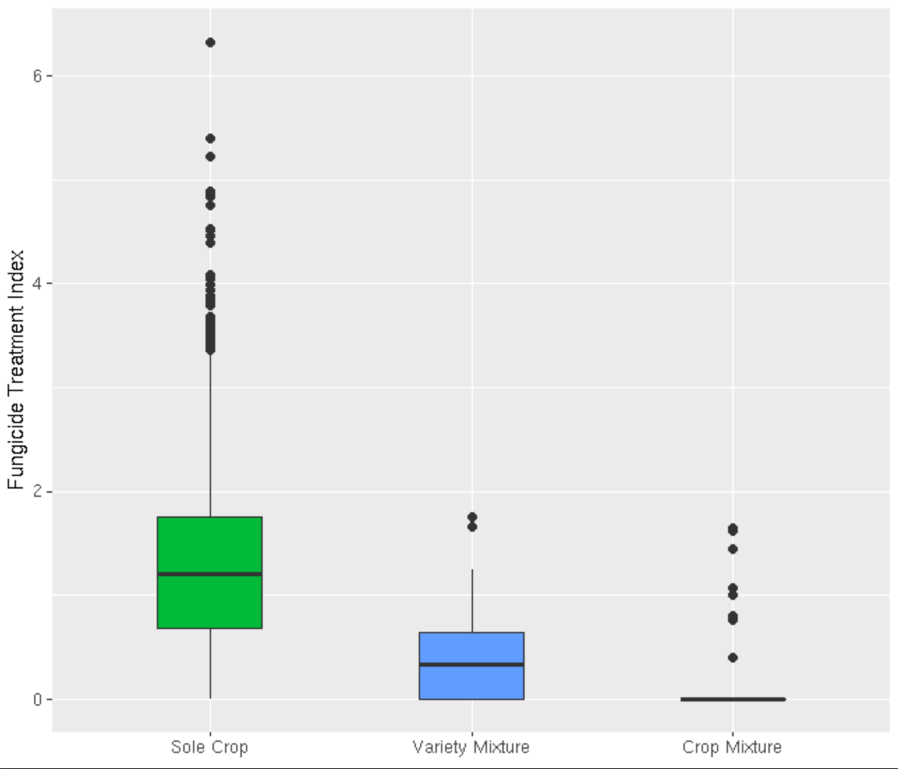
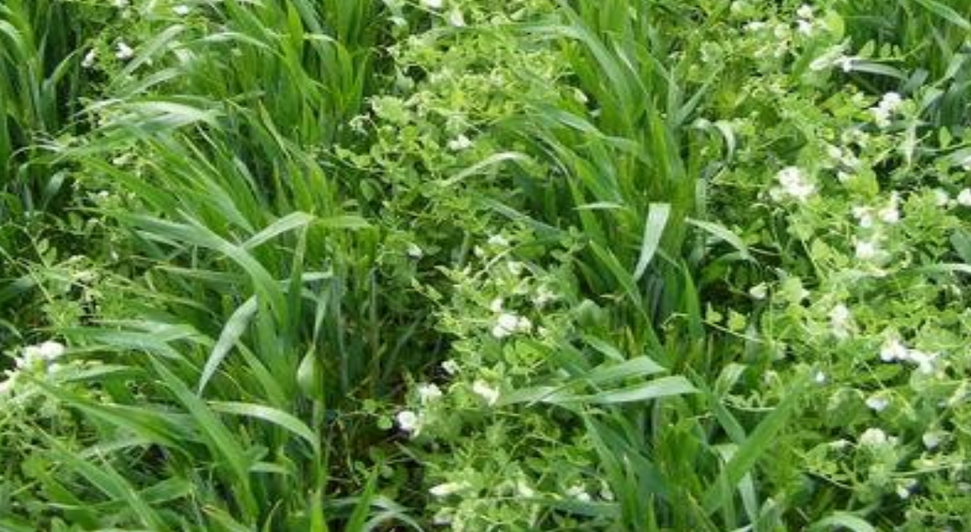
→ Augmenter la diversité intra-parcelle réduit l’utilisation des pesticides
Mélanger des variétés et des espèces pour une agriculture zéro-pesticide
Fungicide treatments
DEPHY Network 2005 - 2018 6600 obs. Merhben et al. unpublished
Wheat: Pure crop Variety mixture Crop mixture

Slide 4
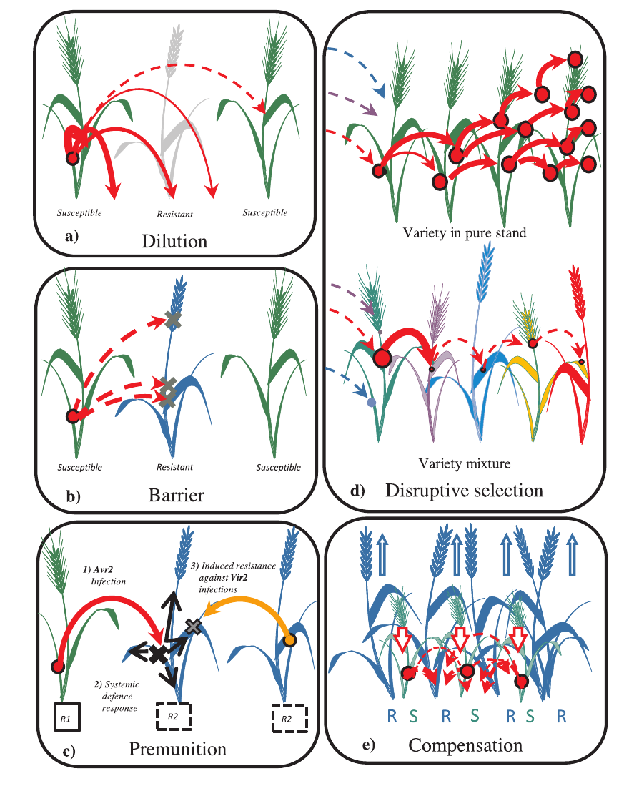
→ Augmenter la diversité intra-parcelle réduit l’utilisation des pesticides
Effet documenté sur le contrôle des maladies, ravageurs et adventices (eg., Borg et al. 2018)
Effet reconnu de la diversification sur la stabilité des productions (eg. Li, …, van der Werf 2020; Paut et al. 2020 )
-> Complémentarité - Facilitation - Compensation
Mélanger des variétés et des espèces pour une agriculture zéro-pesticide
Fungicide treatments
DEPHY Network 2005 - 2018 6600 obs. Merhben et al. unpublished
Wheat: Pure crop Variety mixture Crop mixture

Slide 5
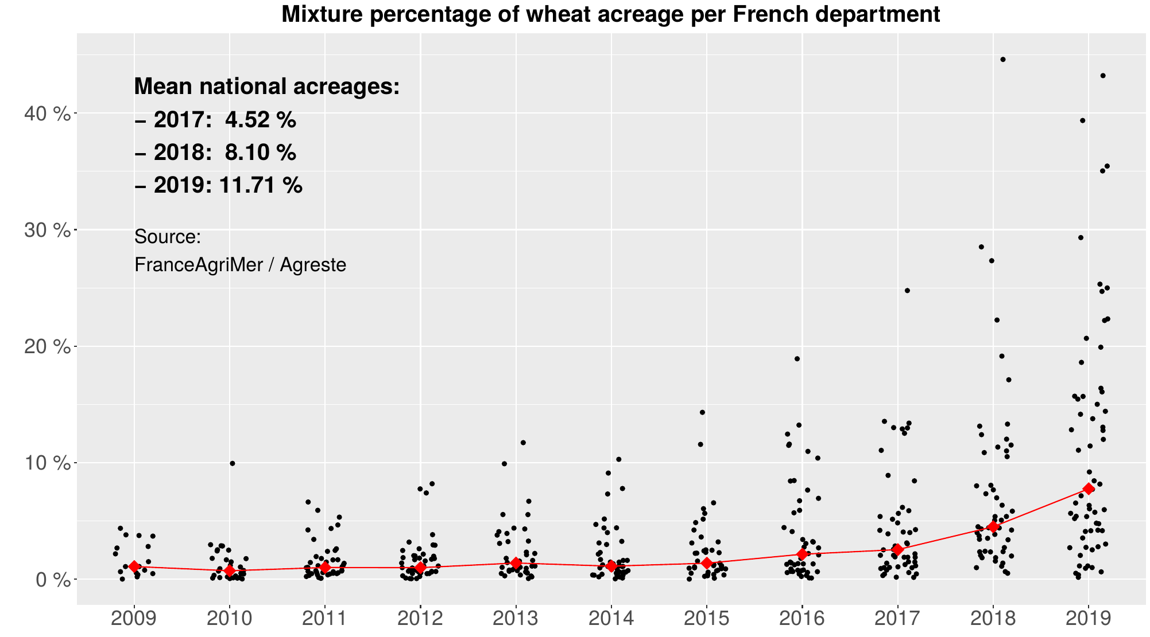
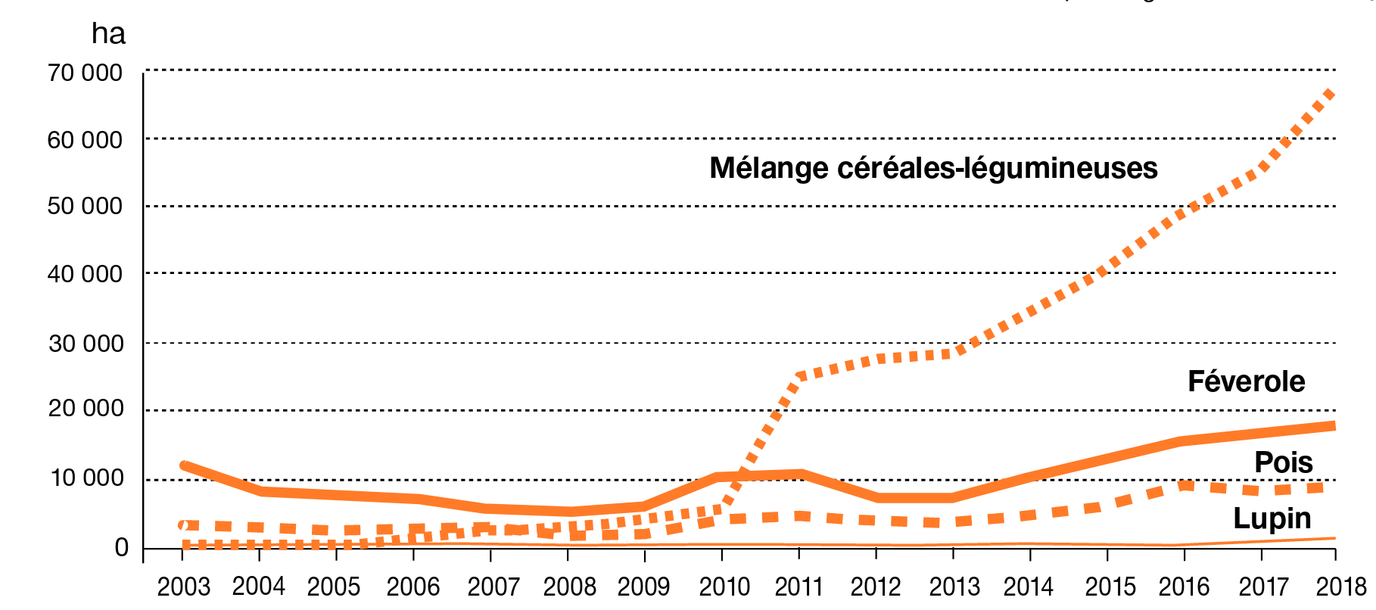
Cependant les mélanges ont eu un succès limité dans l’agriculture industrialisée
→ Mais notons la progression récente des mélanges de blé et de céréales/légumineuses en France...
Surfaces de légumineuses à graines en culture BIO
( … qui contraste avec l’usage des pesticides, stable.)
→ Mélanger des variétés et/ou des espèces est un processus complexe, qui demande à la fois de sélectionner de nouvelles variétés, et d’adapter la filière semencière.
Mélanger des variétés et des espèces pour une agriculture zéro-pesticide
Progression des mélanges variétaux de blé tendre
Surfaces de légumineuses à graines en culture BIO

Slide 6
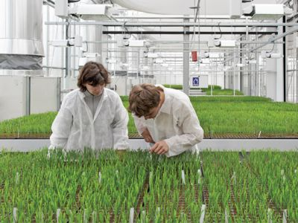
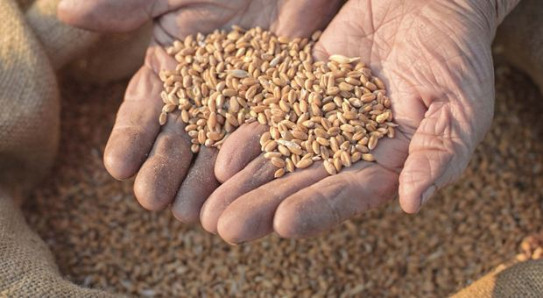
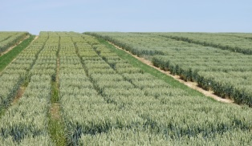
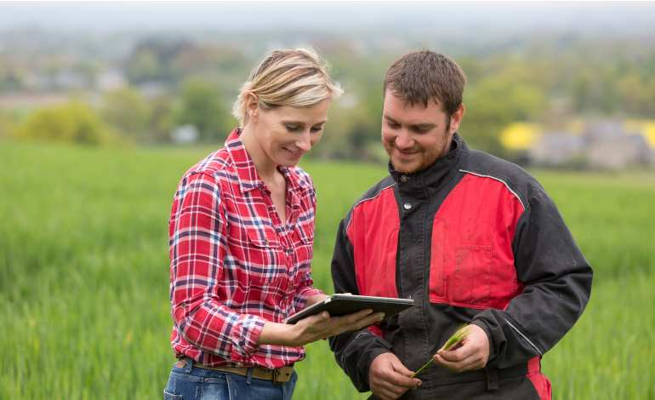
Un système semencier centré sur les variétés homogènes
Schémas de sélection adaptés à l’obtention de variétés homogènes
Evaluation des variétés en culture pure
Standards de marché (DHS, VATE, meunerie)
Financement de la recherche par royalties favorisant les cultures représentant des marchés importants
Production de connaissances et conseil focalisés sur les cultures pures

Slide 7
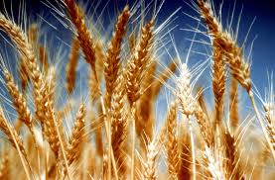
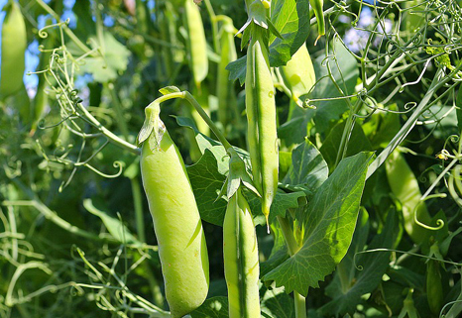
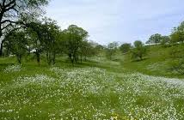
MoBiDiv: Mobiliser la diversité intra-parcelle tout au long des systèmes semenciers
Principe central en agroécologie: mobiliser la diversité intra-parcelle booste les régulations naturelles et réduit la dépendance aux pesticides
Objectif du projet: créer des méthodes et outils pour sélectionner, assembler, inscrire et évaluer des variétés pour une agriculture zéro-pesticide
Centré sur quelques espèces modèles:
Le blé, fort utilisateur de pesticides en France
Le pois, une bonne légumineuse partenaire
Les plantes fourragères, emblématiques pour la biodiversité et les services écosytémiques

Slide 8
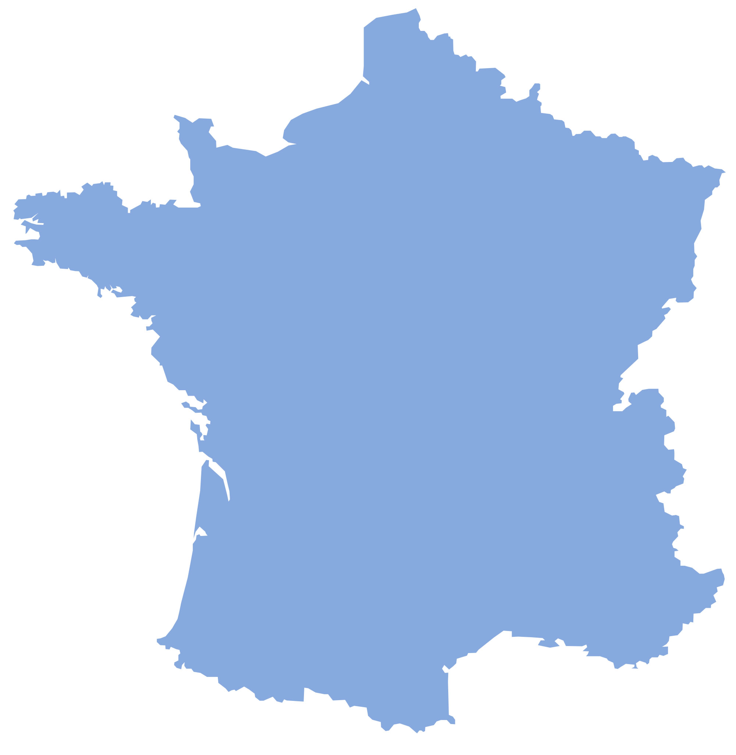
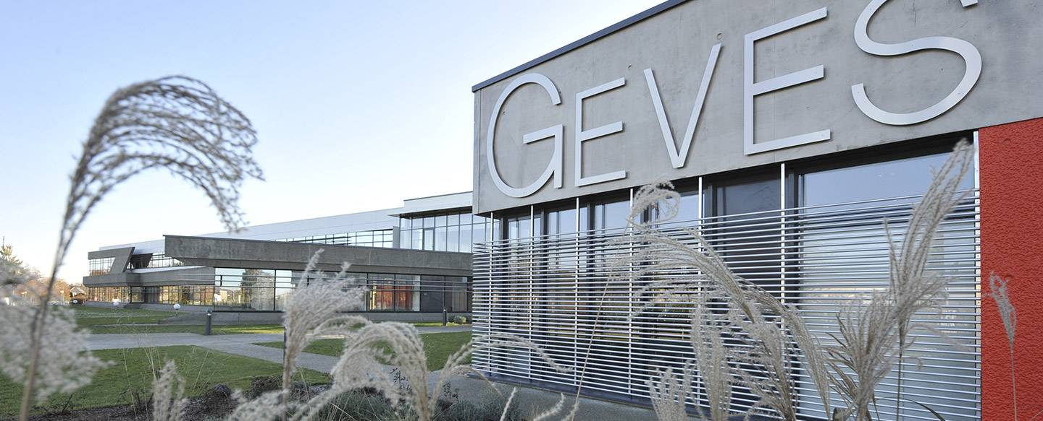
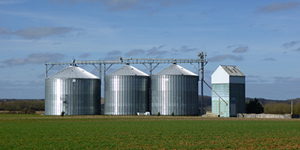
Objectifs clé des WorkPackages
Méthode: Statistiques - Données: réseaux DEPHY, OAB, RPG + utilisation phytos
Méthode: Modélisation, approches génétiques et moléculaires
Méthode: Essais au champ: 4 essais communs et 2 essais spécifiques
Méthode: Modélisation, analyse de données dans les réseaux d’agriculteurs et les stations expérimentales
Méthode: Approches participatives (sélectionneurs, réseaux d’agriculteurs), enquêtes filière, modélisation micro-économique
WP1: Bdd nationales
Analyse des dynamiques de diversification intra-parcelle en France, impact sur les pressions biotiques, la biodiversité et l’usage des pesticides.
WP2: En laboratoire
Identification des mécanismes d’interaction plante-plante et impact sur le contrôle des ravageurs, adventices et maladies
WP3: Au champ
Evaluation de l’impact de la diversification sur le contrôle des bioagresseurs
WP4: En entreprise
Dans les exploitations
Conception de méthodes utilisables pour sélectionner et assembler des mélanges de variétés et d’espèces
WP5: Acteurs / Filière
Définition d’outils et de politiques pour favoriser l’implication des acteurs économiques dans une stratégie de diversification

Slide 9
MoBiDiv WP4 - An integrated research on in-firm and on-farm breeding
TRAIT BASED BREEDING
Ideotyping using ecophysiological models
TRAIT BLIND BREEDING Performance based
Mixing-ability description GMA/SMA - Pr/As
on-farm evaluation (STAFF)
Target traits
Mixing rules
Marker-based breeding
on-farm participatory breeding
In-firm breeding schemes
Genomic scans in populations
GWAS
Target genomic areas
Varieties + Mixing rules
G x G
Which are the traits/genes that needs heterogeneity, and the ones that requires homogeneity ?

Slide 10
MoBiDiv : des liens fort entre workpackages
WP1 - Impact de la diversification sur l’utilisation de pesticides et sur les services écosystémiques
Etat des lieux de la diversification en France: systèmes clé de culture sans pesticide
WP2 - Interactions plantes-plantes: traits et gènes favorisant le contrôle des adventices et des maladies dans les cultures diversifiées
WP3 - Évaluation exhaustive de l’impact de la diversification sur le contrôle des maladies, les adventices et les ravageurs
Impacts de la diversification en France
WP6 Management du Projet
Nouveaux modèles, traits et marqueurs
Validation au champ des traits et mécanismes
Acteurs de la diversification
Statistiques pour l’analyse des mélanges
WP4. Sélectionner pour la diversification
Schémas de sélection pour les mélanges
Contraintes et attentes des acteurs
WP5. Outils, stratégies et politiques pour la diversification
→ Accélérer l’évaluation et l’utilisation des innovations, par une approche interdisciplinaire et multi-acteurs

Slide 11
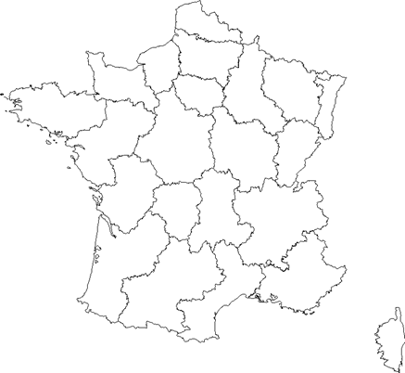
Le consortium - disciplines, unités et partenaires impliqués
GENETIQUE
ECOLOGIE
ECOSYS
IEES
MNHN
BIOGER
IGEPP
AGRONOMIE
GQE
SCIENCES SOCIALES
SADAPT
GEVES
AGROECOLOGIE
AGRONOMIE
URP3F
GDEC
LEM
ECOPHYSIOLOGIE
UREP
GAEL
PHYTOPATHOLOGIE
BGPI
AGAP
AGIR
MTP SUPAGRO
CIRAD
MALHERBOLOGIE

Slide 12
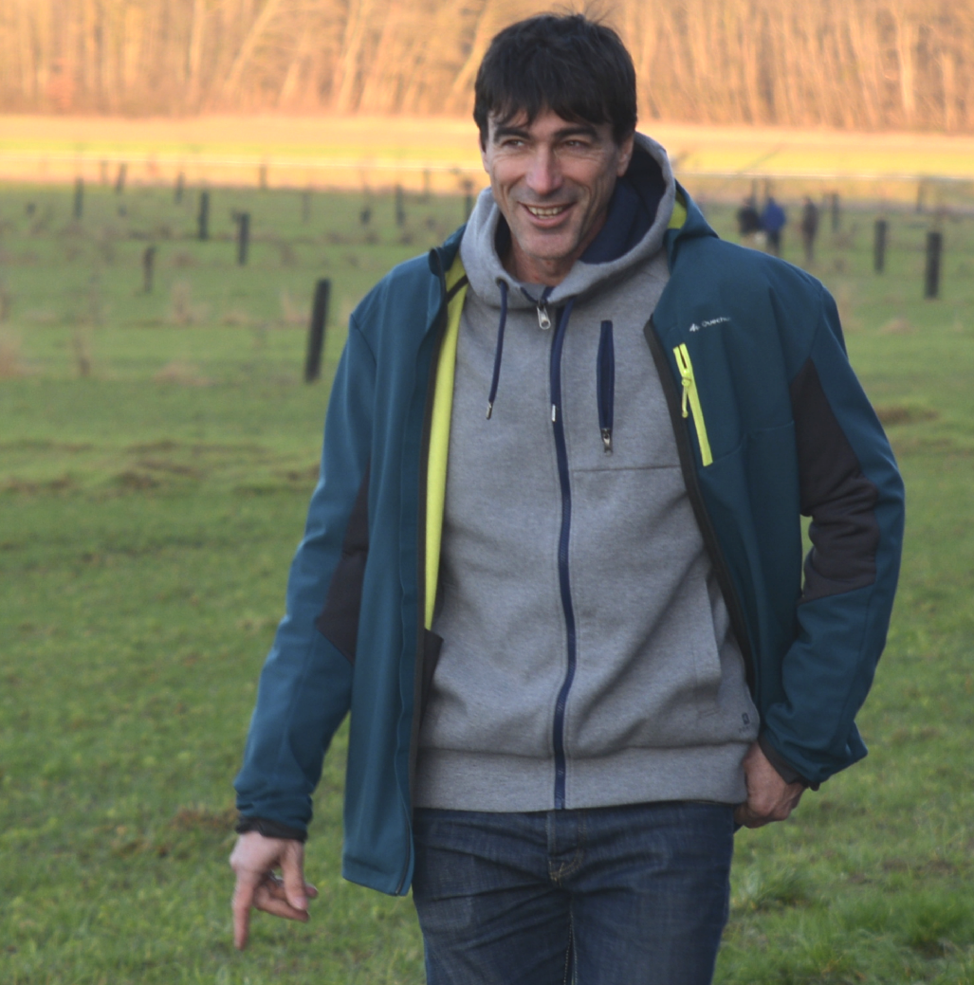
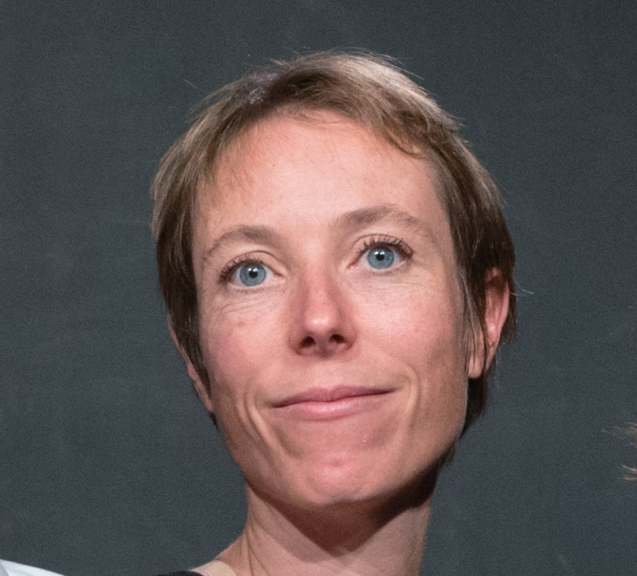
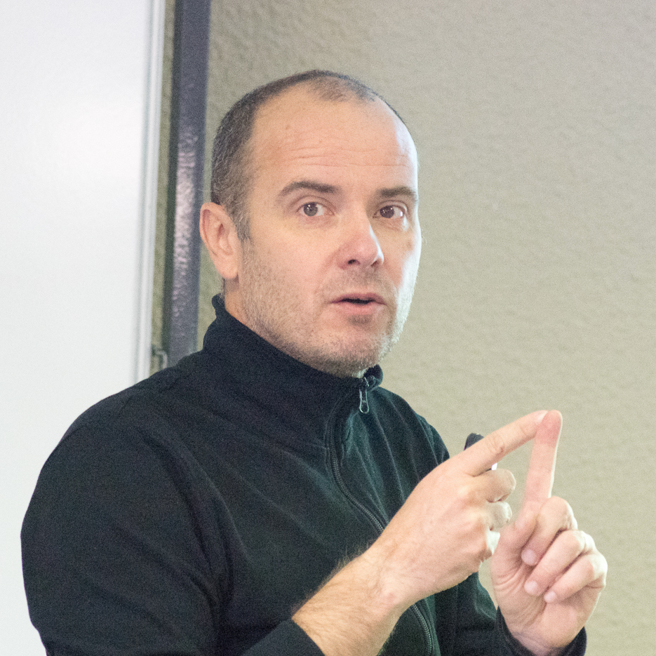
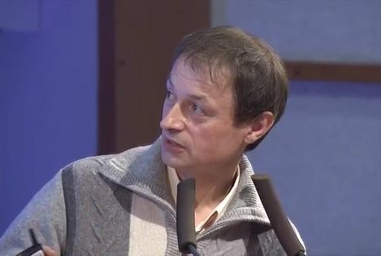
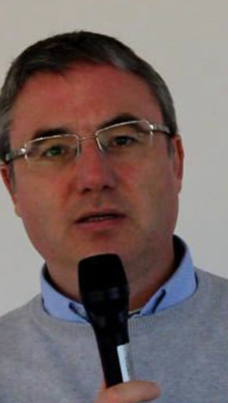
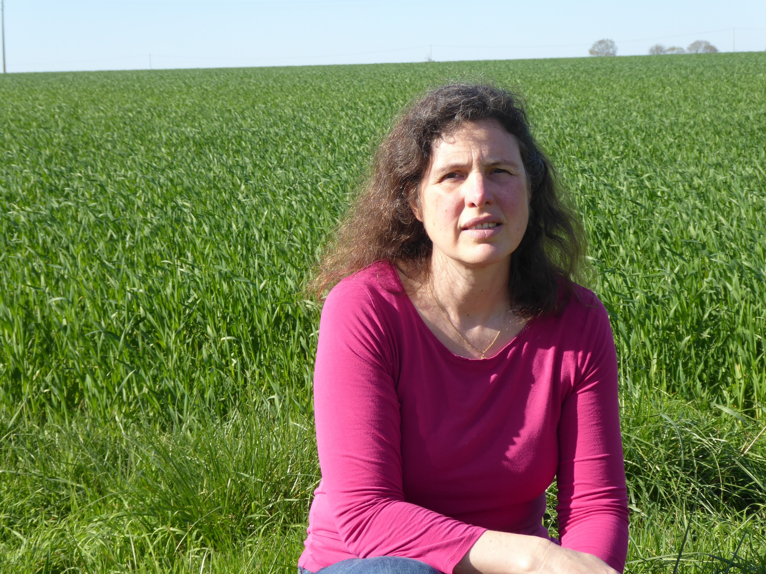
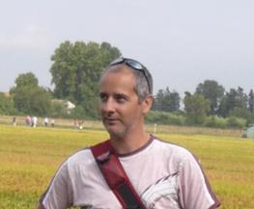
Le consortium - Management du projet
GENETIQUE
ECOPHYSIOLOGIE
ECONOMIE
ECONOMIE
AGRONOMIE
Management de projet
Aline FUGERAY-SCARBEL (GAEL)
Coordination scientifique
Jérôme ENJALBERT (GQE)
WP5 - Stéphane LEMARIE (GAEL)
WP1 - Philippe MARTIN (SADAPT)
GENETIQUE
GENETIQUE
MODEL. STAT.
GENETIQUE
AGRONOMIE
GENETIQUE
PATHOLOGIE
WP2 - Jean-Benoît MOREL (BGPI)
WP4 - Jacques DAVID (Mtpl SUPAGRO) et Timothée FLUTRE (GQE)
WP3 - Nathalie MOUTIER (IGEPP)

Slide 13
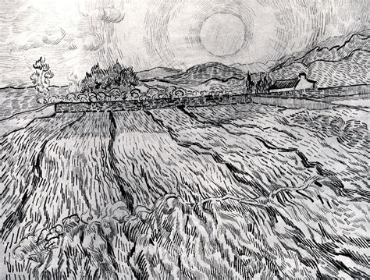
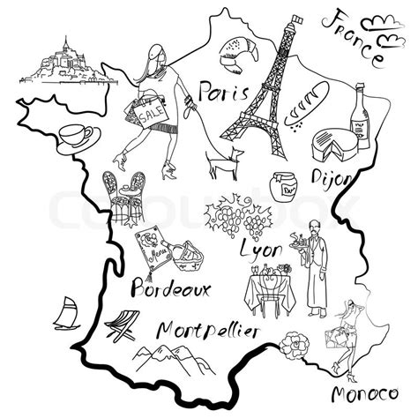
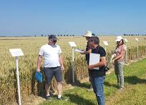
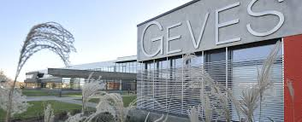
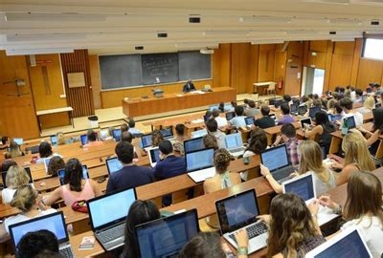
Les originalités de MoBiDiv
Multiplicité d’échelles
gènes
plantes
communautés
champ
filière
pays
Forte implication des acteurs socio-économiques
sélectionneurs
coopératives
vendeurs de semences
instituts techniques
conseil agricole
agriculteurs
organismes chargés de la réglementation
étudiants
FORMATION pour étudiants et professionnels
GEVES partenaire du projet
IMPLICATION DU STAFF dans le WP4
ENQUETES FILIERES dans le WP5
APPROCHES PARTICIPATIVES
INTEGRATION DES RESULTATS chez les sélectionneurs et les agriculteurs

Slide 14
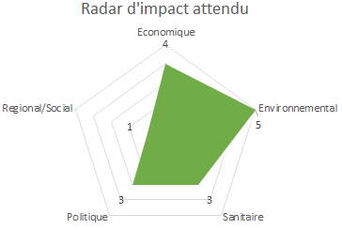
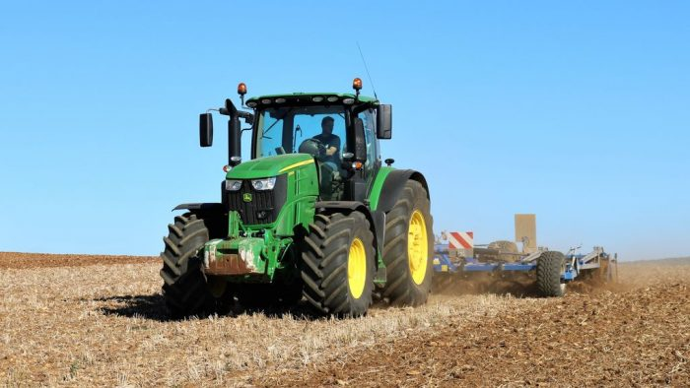
Impact du projet: évolution de la filière
Indicateurs d’impacts (exemples)
Programmes de sélection pour l’obtention de mélanges
Sélectionneurs
Evolution de la réglementation sur l’inscription des variétés
Organismes publics
Mélanges “prêts à l’emploi” disponibles pour les agriculteurs
Vendeurs de semences
Organismes dispensant des conseils spécifiques sur les mélanges
Conseil agricole
Taux d’adoption des mélanges et part des adoptants les cultivant sans pesticides
Agriculteurs
Coopératives acceptant les livraisons de mélanges
Coopératives

Slide 15
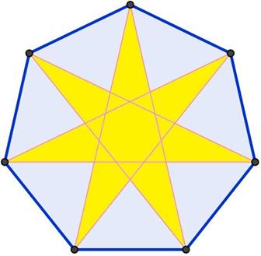
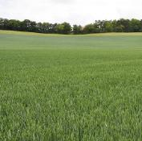
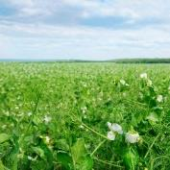
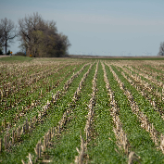
Perspective pour 2026: vers une nouvelle économie des semences
2020
2026
Recherche
Entreprises semencières
Firmes agrochimiques
Semences + Pesticides
Coopératives
Agriculteurs
Filière agro-alimentaire
Obtenteurs
Poiscal & Blérangère
Assembleur de variétés/
espèces
Coopératives
Organismes publics
Agriculteurs

